Slide 1
Těžba nerostných surovin
19. listopadu 2015

Slide 2
Základní charakteristika 1
získávání surovin, členění dle skupenství:
I. pevné – uhlí a rudy, stavební materiály,
II. kapalné – ropa,
III. plynné – zemní plyn
těžební průmysl
= dobývání surovin a v některých případech prvotní úprava (např. drcení kameniva či fyzikálně-chemické procesy zvyšující obsah požadované látky)
jeden z hlavních lokalizačních faktorů vzniku průmyslových oblastí
- zejména naleziště černého uhlí nebo železné rudy

Slide 3
Základní charakteristika 2
prudce narůstá celková spotřeba surovin a objem jejich těžby
- nově se rozvíjející ekonomiky = „newly industrialized countries (NIC), označení ze 70. let 20. století, nejdříve „asijští tygři“ (Tchaj-wan, Singapur, Hong Kong, Jižní Korea), v současnosti spíše Brazílie, Čína, Indie a Mexiko
ekologické aspekty těžby surovin
- převládá mechanický způsob těžby: surovina i hlušina se dostávají na povrch v původním nezměněném stavu, značné porušení vzhledu krajiny, antropogenní tvary reliéfu
- povrchová těžba v lomech (např. hnědé uhlí, některé rudy, stavební a keramické hmoty)
- chemický způsob těžby: suroviny se dostávají na povrch v upravené podobě (např. podzemní loužení hornin), ohrožení povrchových i podzemních vod

Slide 4
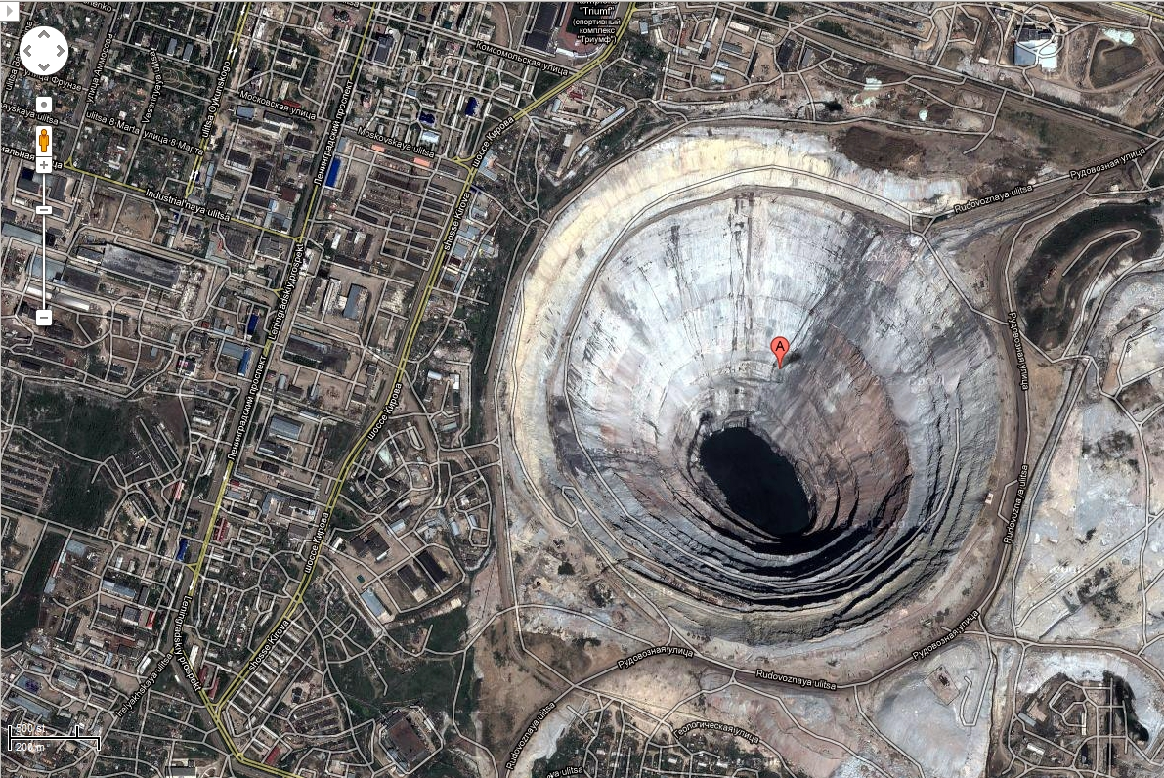

Slide 5
Energetické suroviny
= nerosty, z nichž je možné získávat energii
další členění na
- fosilní paliva (kaustobiolity): černé a hnědé uhlí, ropa a zemní plyn atd.
- radioaktivní suroviny: uran atd.

Slide 6
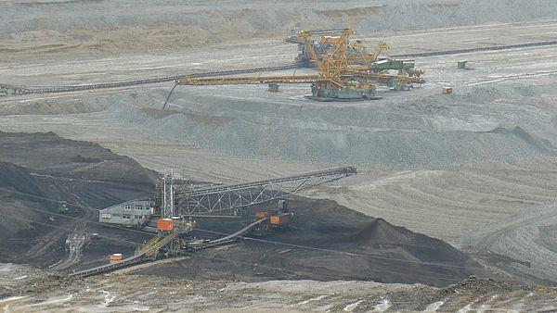
Těžba černého uhlí 1
nejkvalitnější černé uhlí se nachází v karbonských vrstvách
- Evropa: Britské ostrovy, severní Francie, Belgie, Porúří v Německu, Hornoslezská pánev (Polsko, ČR)
- naleziště i na dalších kontinentech
členění černého uhlí dle využití
- antracitické (hubené): využití v energetice
- žírné (mastné): použití při výrobě koksu
- černé uhlí se také používá v chemickém průmyslu
dva základní způsoby těžby
- povrchová: pokud je vrstva uhlí uložená blízko povrchu
většinou sloje v hloubce desítek metrů (Austrálie, USA)
nejhlubší povrchové doly v Německu až více než 300 metrů
- podpovrchová: těží se tak většina černého uhlí
(hlubinná) nejhlubší doly více než 1 500 metrů
riziko bezpečnosti práce (Čína, Jihoafrická republika, Ukrajina)

Slide 7
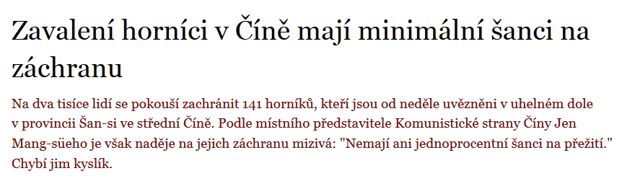
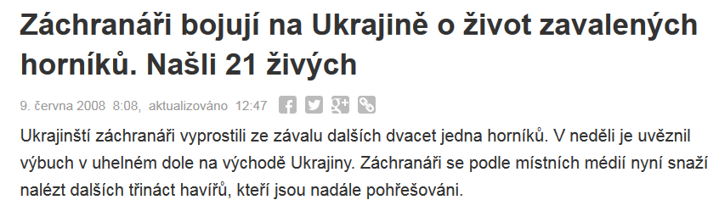
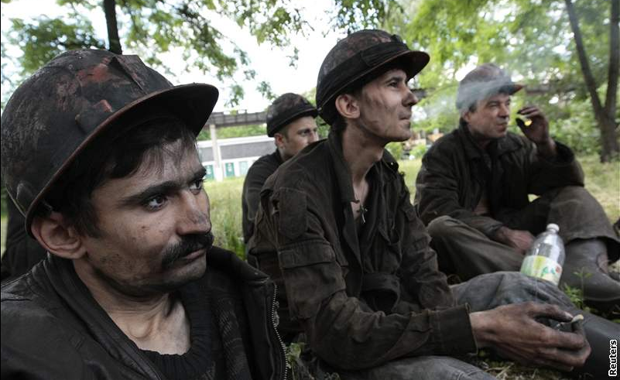
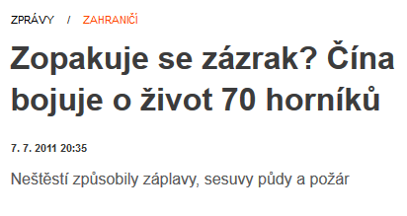

Slide 8
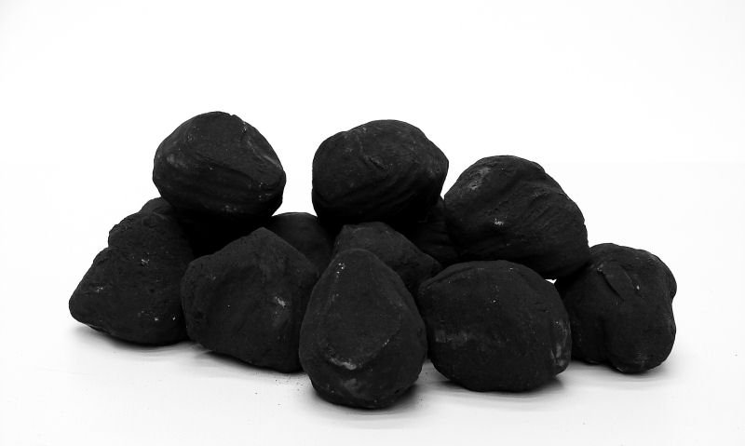
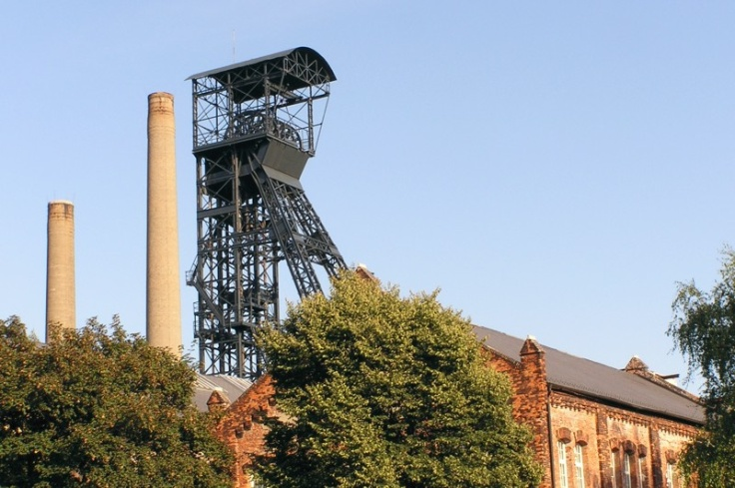
Těžba černého uhlí 2
největší geologicky prozkoumané zásoby černého uhlí:
- USA, Indie a Čína = 55 % světových zásob,
- v Evropě Rusko, Polsko a Ukrajina.
těžba černého uhlí měla vždy rostoucí trend, zejména v:
- 19. století: černé uhlí jako hlavní energetický zdroj,
- 2. polovina 20. století: spotřeba černého uhlí v sílícím průmyslu (např. ESUO).
teritoriální restrukturalizace
- zejména státy západní Evropy ustupují od těžby černého uhlí, zavírají doly
- zvyšování ceny práce na západoevropských trzích, výrazné snižování cen dovozů

Slide 9
Těžba černého uhlí 3
hlavní světové oblasti těžby
- severovýchod Číny (dvě pětiny celkové těžby),
- severovýchod Indie,
- pánev Newcastle v Austrálii (export na trhy v Japonsku),
- Apalače a severovýchod USA,
- Transvaal (oblast Johannesburgu) v Jihoafrické republice,
- Porúří a Sársko v Německu (pokles těžby),
- Hornoslezská pánev v Polsku + Ostravsko-karvinský revír v ČR,
- Donbas (Doněcká uhelná pánev) na východní Ukrajině,
- Kuzbas (Kuzněcká pánev), Pečorská, Lenská, Tajmyrská a Tunguzská pánev v Rusku.
Evropa
- Ukrajina, Polsko, ČR, Velká Británie, Německo (těžba pomalu klesá),
- Francie a Belgie již černouhelné doly zavřely.
ČR
- maximální produkce v 80. letech 20. století

Slide 10
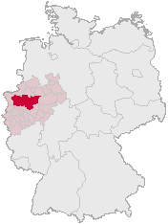
Těžba černého uhlí 4
Evropské společenství uhlí a oceli (ESUO)
- vzniklo v roce 1952 (Francie, Německo, Itálie a Benelux),
- společný trh pro obchod s uhlím a ocelí,
- uhlí = strategická surovina pro vedení války.
Velká Británie a stávka horníků (1984)
- vláda premiérky M. Thatcherové se rozhodla uzavřít 20 nevýnosných dolů na severu Anglie, ve Skotsku a Walesu,
- o práci mělo přijít až 20 000 horníků,
- stávka, několikaměsíční boj stávkujících a vlády, skončilo porážkou odborů,
- počet dolů ve VB: rok 1983 – 174 dolů, rok 2009 – 6 dolů.
Porúří
- ekonomika dříve založena na těžbě uhlí a hutnictví,
- po roce 1960 začala těžba klesat, proběhly strukturální změny
a diverzifikace průmyslu, přechod na hi-tech odvětví a služby.
Porúří

Slide 11
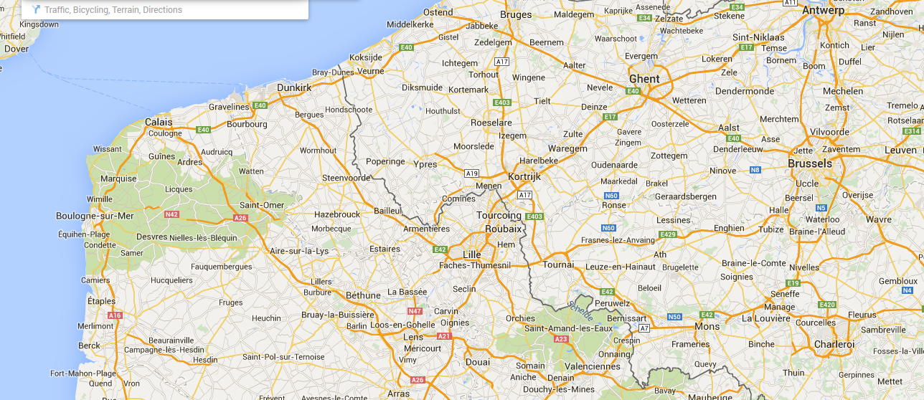
Těžba černého uhlí 5
severovýchodní Francie / jihozápadní Belgie
- dříve významná těžba uhlí a železné rudy,
- dnes upadající regiony,
- francouzská aglomerace Lille-Roubaix-Tourcoing, belgické Valonsko.

Slide 12
Těžba hnědého uhlí
využití zejména jako energetická surovina,
těžba objemově podstatně menší než těžba černého uhlí,
prakticky výhradně v povrchových dolech.
rok 1989 – maximální úroveň světové těžby hnědého uhlí
- v 90. letech 20. století výrazný pokles
největší světoví producenti
- Německo,
- USA,
- Řecko,
- Rusko,
- Austrálie,
- ČR (8. místo v žebříčku),
- balkánské země (jediná domácí energetická surovina): Řecko, Srbsko, Bulharsko, Makedonie, Bosna a Hercegovina

Slide 13
Těžba ropy 1
ropa je směs uhlovodíků = „zemní olej“ (dřívější název) = „nafta“ (nepřesný název) = „černé zlato“
vyskytuje se v pórovitých horninách
- 85 % písčité vrstvy a 15 % vápencové vrstvy
těžba se provádí vrty, průměrná výtěžnost se pohybuje kolem 35 % (tj. většina ropy zůstane v ložisku nevytěžena)
- hloubka vrtů je několik kilometrů, v extrémech až 10 km
historie těžby
- starověk (asi 4 000 př. n. l.): ropa jako lék a mazadlo,
- novověk: ropa jako svítidlo,
- skutečná těžba začala ve 2. polovině 19. století v Rusku a USA.
- v současnosti je ropa využívána nejen jako hlavní energetický zdroj, ale má široké použití i v chemickém průmyslu

Slide 14
Těžba ropy 2
OPEC = Organizace států vyvážejících ropu (Organization of the Petroleum Exporting Countries)
- založena v roce 1960 v Bagdádu (Írán, Irák, Kuvajt, Saúdská Arábie a Venezuela)
- dále přistoupily Katar (1961), Indonésie (1962), Libye (1962), SAE (1967), Alžírsko (1969), Nigérie (1971), Ekvádor (1973), Gabon (1975) a Angola (2007)
- v letech 1992 až 2007 pozastavil členství Ekvádor, v roce 1995 vystoupil Gabon a v roce 2009 pozastavila členství Indonésie
- v současnosti je tak aktivních 12 členů
- sídlo je ve Vídni
rozvojové země bohaté na ropu začaly vyvíjet zvýšený politický tlak, vytvořily kartel určující objem a cenu exportované ropy (zejména pomocí těžebních kvót)
- 70. léta 20. století = snaha zavést „nový mezinárodní ekonomický pořádek“
- záměrně byl vytvořen nedostatek paliva na světových trzích -> snaha zajistit si mnohem větší vliv na světové záležitosti
- 80. léta 20. století – rozvinuté země začaly hledání nových nalezišť (Severní moře, Mexický záliv, Aljaška), zvyšování těžby ve stávajících nalezištích, zavedení úsporných opatření a snižování spotřeby ropy
- vliv na konkurenceschopnost Západu a Východu

Slide 15
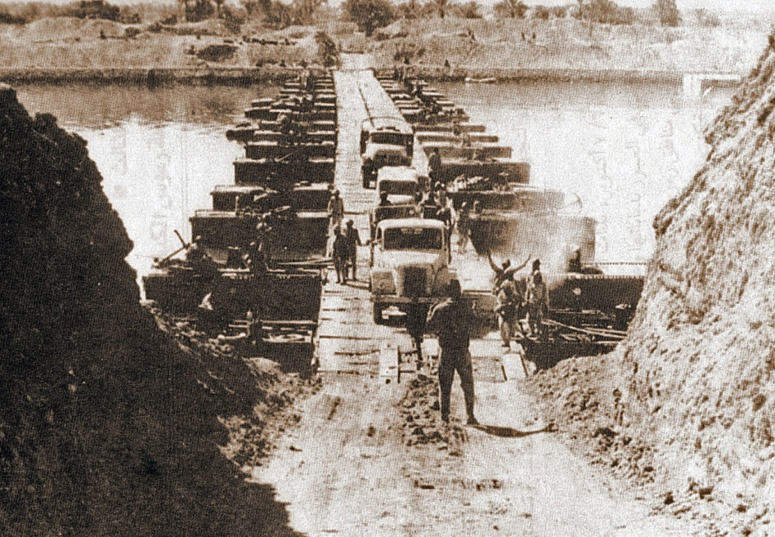
Těžba ropy 3
ropný šok (ropná krize)
- říjen 1973 až březen 1974,
- země OPEC snížily těžbu o 5 %, embargo na vývoz ropy do zemí, které podporovaly Izrael během Jomkipurské války
- většina ropy pocházela z Blízkého východu, státy více závislé než dnes,
- během jednoho roku zvýšení cen ze 3 dolarů za barel na 12 dolarů za barel,
- embargo odvoláno, zvýšené ceny ropy však přetrvaly.
Jomkipurská válka
- 6. až 26. října 1973 = 5. arabsko-izraelská
válka,
- během nejvýznamnějšího židovského svátku
Jom kipur zaútočily na Izrael vojska Egypta a
Sýrie,
- místa bojů: Sinajský poloostrov a Golanské
výšiny,
- vítězství Izraele.

Slide 16
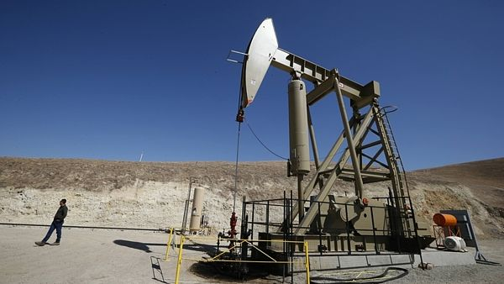
Těžba ropy 4
největší zásoby jsou v oblasti Perského zálivu (asi 62 % všech zásob)
- Saúdská Arábie, Írán, Irák, Kuvajt a SAE
- významné zásoby také v Rusku (7 %) a Venezuele (7 %)
asi polovina vytěžené ropy je předmětem mezinárodního obchodu, doprava se realizuje sítí ropovodů a tankery
významné oblasti importu
- státy Evropy (bez Norska, Velké Británie a Ruska),
- USA,
- Japonsko (výhradní dovozce),
- Čína.
největší rafinerie dle kapacity
- USA (20 % světové kapacity),
- Čína, Rusko, Japonsko, Indie a Jižní Korea.

Slide 17
Těžba zemního plynu
zemní plyn je přirozená směs plynů nahromaděná v zemské kůře
- vázán na ložiska černého uhlí a ropy
- suché plyny (vysoký obsah metanu), mokré plyny (vyšší obsah etanu, propanu a butanu) a kyselé plyny (vysoký obsah sirovodíku)
zemní plyn se začal v energetice využívat na počátku 20. století
- dlouho vypouštěn jako odpadní plyn při těžbě ropy
- větší rozvoj plynárenství až ve 2. polovině 20. století
- doprava skrze síť plynovodů, později přibyla možnost zkapalnění a přeprava tankery
největší zásoby jsou vázány na oblast Kaspického moře, Západosibiřské nížiny a Perského zálivu
- největší zásoby má Rusko (26 %), Írán (16 %) a Katar (14 %),
- významná ložiska jsou dále v USA, Venezuele, Alžírsku, Nigérii a některých dalších státech Perského zálivu (Saúdská Arábie, SAE)

Slide 18
Těžba uranu
po recesi v 90. letech 20. století prožívá těžba uranu a jeho zpracování v poslední době opět oživení
jedná se o strategický materiál (palivo do jaderných elektráren, výroba jaderných zbraní), proto celá řada států nezveřejňuje údaje
odhady Světové jaderné asociace (World Nuclear Association)
- čtvrtina světové těžby probíhá v kanadských dolech,
- dalšími producenty jsou Austrálie, Kazachstán, Niger, Rusko, Namibie, Uzbekistán a USA.

Slide 19
Rudné suroviny
železná ruda, měď, bauxit, nikl, zinek, olovo, cín, drahé kovy
Chemické suroviny
síra, fosfáty a soli

Slide 20
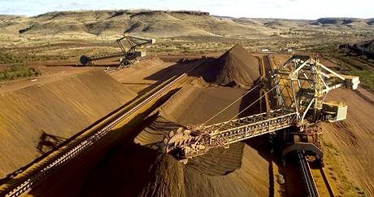
Těžba železné rudy
objemově nejvýznamnější ruda
výskyt vázán na oblast mírného pásma
rudy, které obsahují alespoň 20 % železa (magnetit nebo hematit)
největší zásoby železné rudy
- Ukrajina, Rusko, Brazílie a Čína
největší producenti
- Čína, Brazílie, Austrálie a Rusko,
- výrazný nárůst těžby v posledních letech
V Číně, Indii, Brazílii a Venezuele
příklad 1 – Ukrajina a město Krivoj Rog
(ocelářské a metalurgické centrum)
příklad 2 – Švédsko a města Kiruna a Gällivare
- rok 2004: v Kiruně rozhodnuto, že se kvůli těžbě přesune centrum města (souhlas 96 % obyvatel)

Slide 21
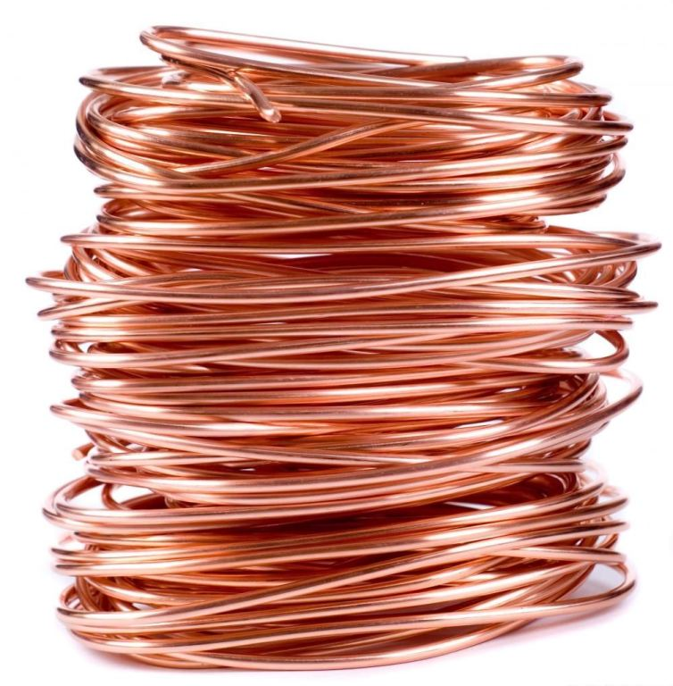
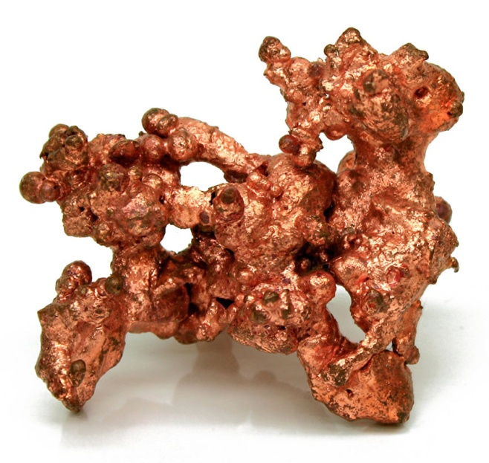
Těžba mědi
měď je jedním z nejdéle využívaných kovů
ve slitině s cínem (bronzem) – výroba šperků, nástrojů a zbraní
2. polovina 20. století – význam v elektrotechnickém průmyslu (výborný vodič)
více než třetina světových zásob i těžby v Chile
- další producenti: USA, Peru, Čína, Austrálie, Indonésie
- v Evropě pak Rusko a Polsko

Slide 22
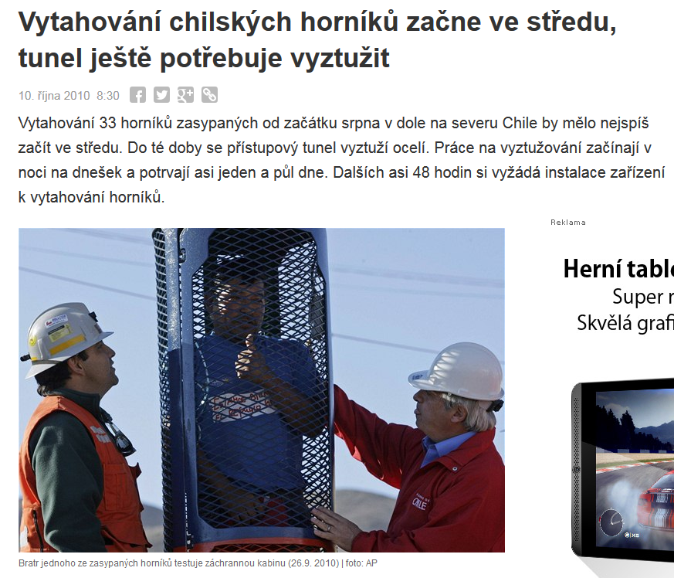

Slide 23
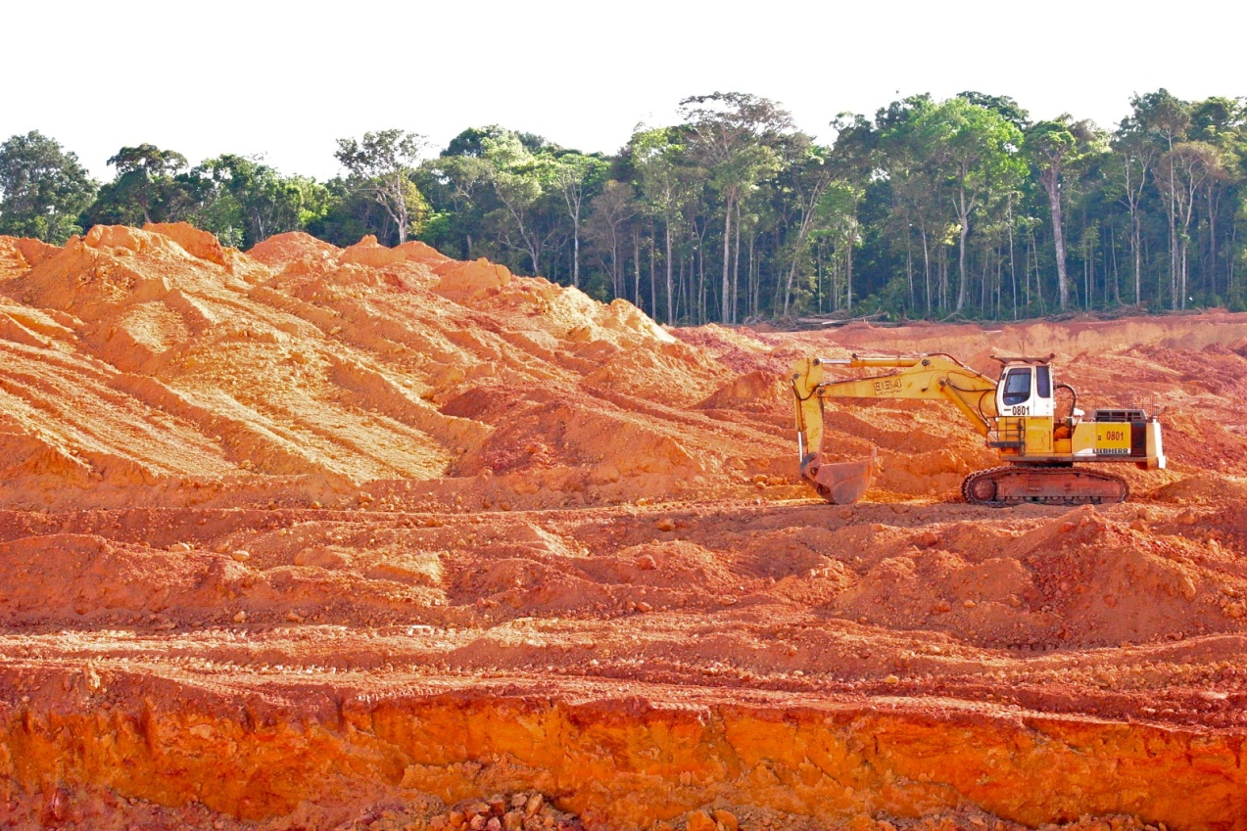
Těžba bauxitu
výchozí surovina pro výrobu hliníku (nejvíce využívaný barevný kov)
použití v automobilovém a leteckém průmyslu
zásoby v tropickém pásu (vysoká vlhkost a teplota vzduchu příhodné pro zvětrávání křemičitanových hornin)
oblasti těžby
- Karibská oblast (Jamajka,
Guyana, Surinam)
- oblast západní Afriky
(Guinea, Sierra Leone)
- dále Austrálie, Čína a Brazílie

Slide 24
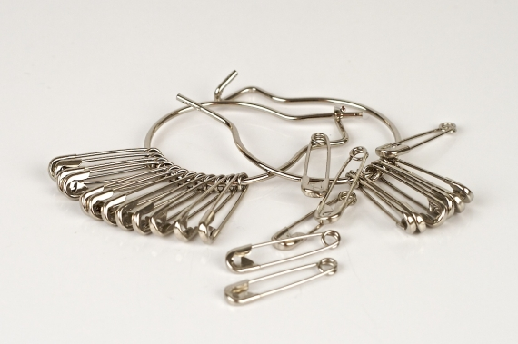
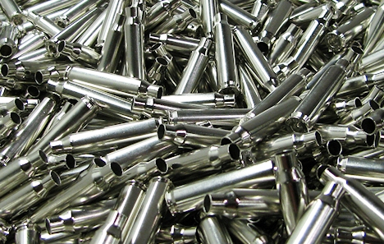
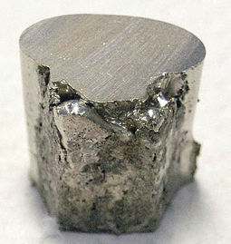
Těžba niklu
využití k zušlechťování železa (výroba nerezové oceli) a jako legovací kov v barevné metalurgii a na elektrolytické pokovování
koncové použití niklových slitin: doprava, chemický průmysl, elektrotechnika
největší rezervy
- Austrálie, Kuba a Kanada
největší producenti
- Rusko, Kanada a Austrálie
- významně narůstá těžba v Číně, Brazílii
nebo Kolumbii

Slide 25
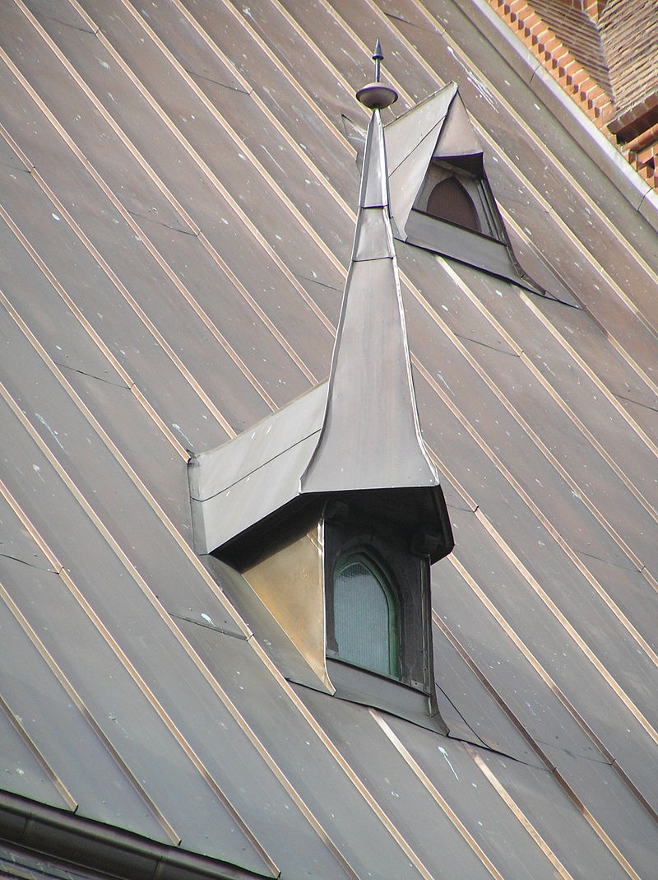
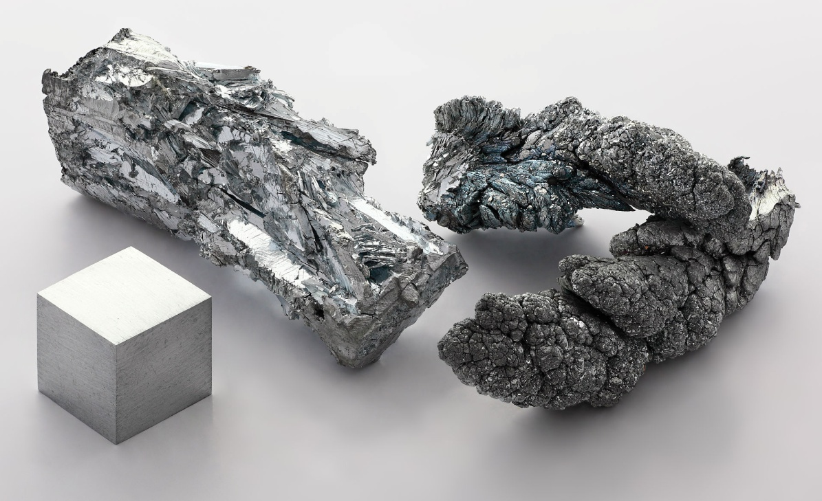
Těžba zinku
použití na výrobu plechů, ochranu železa před korozí a na výrobu slitin
využití v automobilovém a chemickém průmyslu
největší producenti
- Čína (27 %), Peru (14 %) a USA (13 %)

Slide 26
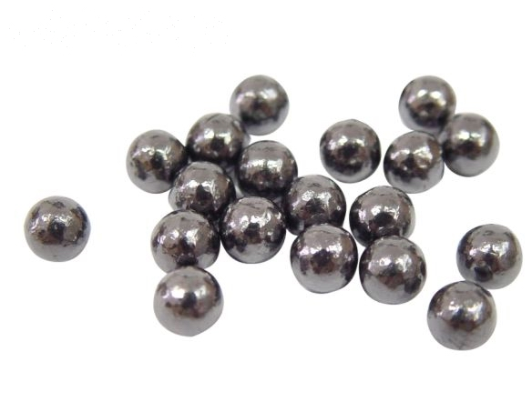
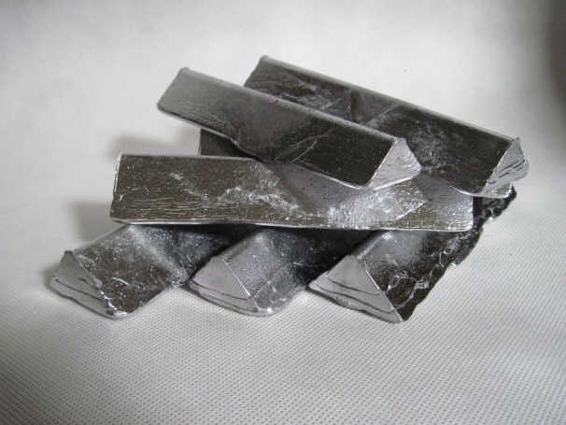
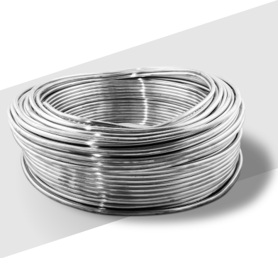
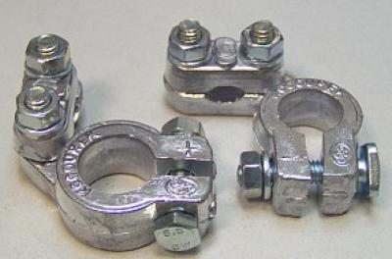
Těžba olova
často se vyskytuje společně s dalšími kovy v polymetalických rudách
těženo jako vedlejší produkt při těžbě zinku
využívá se v autoprůmyslu (baterie), telekomunikacích a elektrotechnice
největší zásoby
- Austrálie, Čína a Kazachstán
největší producenti
- Čína (35 %), Austrálie (20 %), USA (13 %) a Peru (9 %)
- z evropských zemí Švédsko, Irsko a Polsko
- těžba v Číně výrazně roste kvůli rozvoji tamního automobilového průmyslu

Slide 27

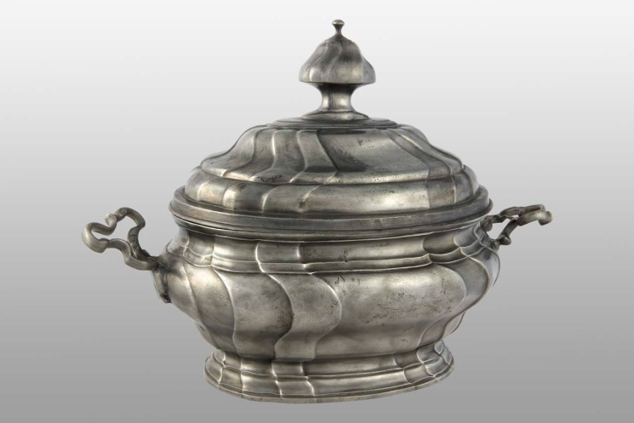
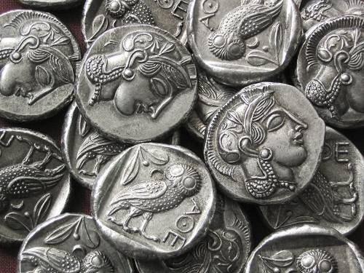
Těžba cínu
snadno tavitelný kov, ve slitině s mědí jako bronz
v minulosti využíván k výrobě předmětů denní potřeby, např. nádobí
v současnosti využití při výrobě konzerv, přepravních kontejnerů a v elektrotechnickém průmyslu
největší zásoby
- Čína, Brazílie, Indonésie, Malajsie a Peru
největší producenti
- Čína (43 %), Indonésie (28 %), Peru (13 %) a Bolívie

Slide 28
Těžba drahých kovů
stříbro
- vyskytuje se v polymetalických ložiscích
- významná surovina pro fotografický průmysl a pro šperkařství
- zásoby v Polsku, Číně a USA
- největší producenti: Peru (17 %), Mexiko (15 %), Čína (13 %) a Austrálie
zlato
- vnímáno jako „ekonomický kov“ (investice do zlata)
- využití v elektrotechnice a výrobě šperků
- zásoby v Jihoafrické republice, Austrálii, Peru a Rusku
- největší producenti: Austrálie (11 %), JAR (11 %), Čína (10 %) a USA
platina
- vysoká odolnost (tvrdost, špatná tavitelnost, odolnost vůči kyselinám)
- využívána v elektrotechnickém průmyslu, medicíně a keramickém průmyslu
- vyskytuje se ve velmi malém množství, producent: JAR (80 %)

Slide 29
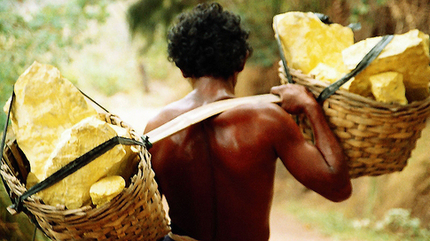
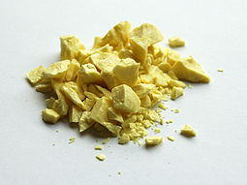
Těžba síry
chemická surovina, v přírodě v ryzím stavu nebo ve formě sloučenin (pyrity)
rovněž meziprodukt při zpracování zemního plynu
největší producenti
- Kanada (14 %), USA (13 %), Čína (13 %), Rusko a státy Perského zálivu

Slide 30
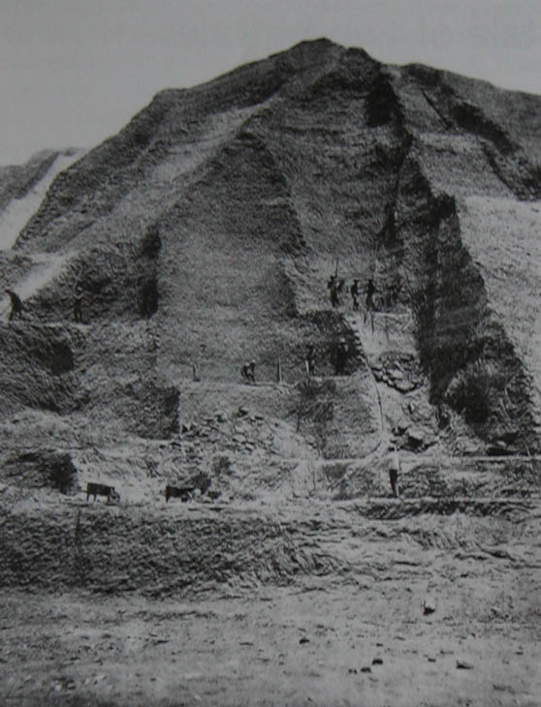
Těžba fosfátů
využití zejména pro výrobu umělých hnojiv
v přírodě výskyt i v organické formě (guáno = nahromaděný trus mořských ptáků a netopýrů)
největší zásoby
- Maroko a Čína
největší producenti
- Maroko, Čína, USA, Rusko a Tunisko

Slide 31
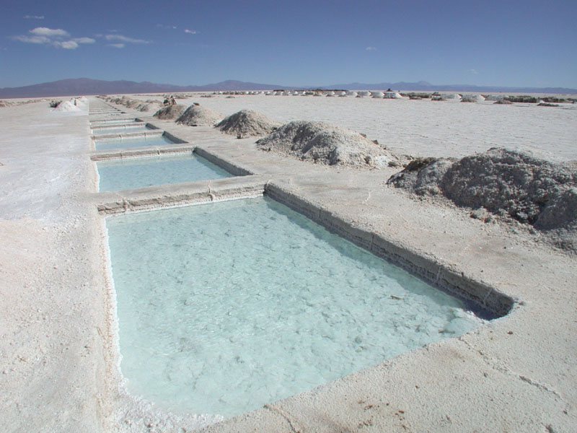
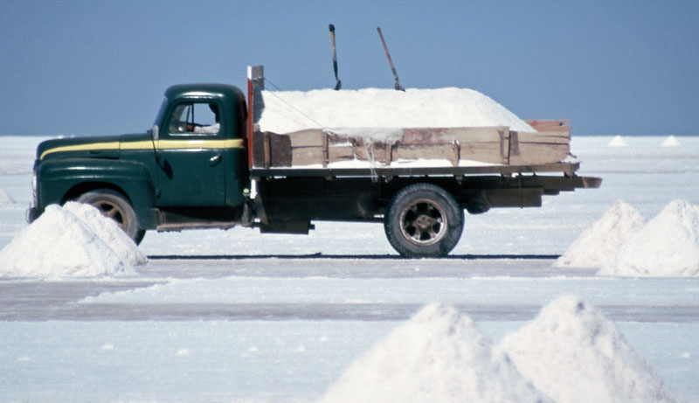
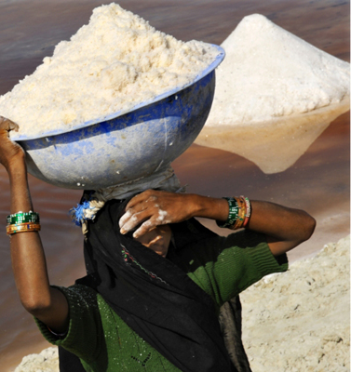
Těžba solí
soli (kuchyňské a draselné) jsou surovinami pro základní chemické výroby
kuchyňská sůl
- získává se těžbou a odpařováním mořské vody
- producenti: Čína (22 %), USA (18 %), Německo (7 %), Indie, Kanada a Austrálie
draselná sůl (potaš)
- využití při výrobě umělých hnojiv, ve farmaceutickém a kosmetickém průmyslu
- producenti: Kanada, Rusko, Bělorusko, Německo a Izrael

Slide 32
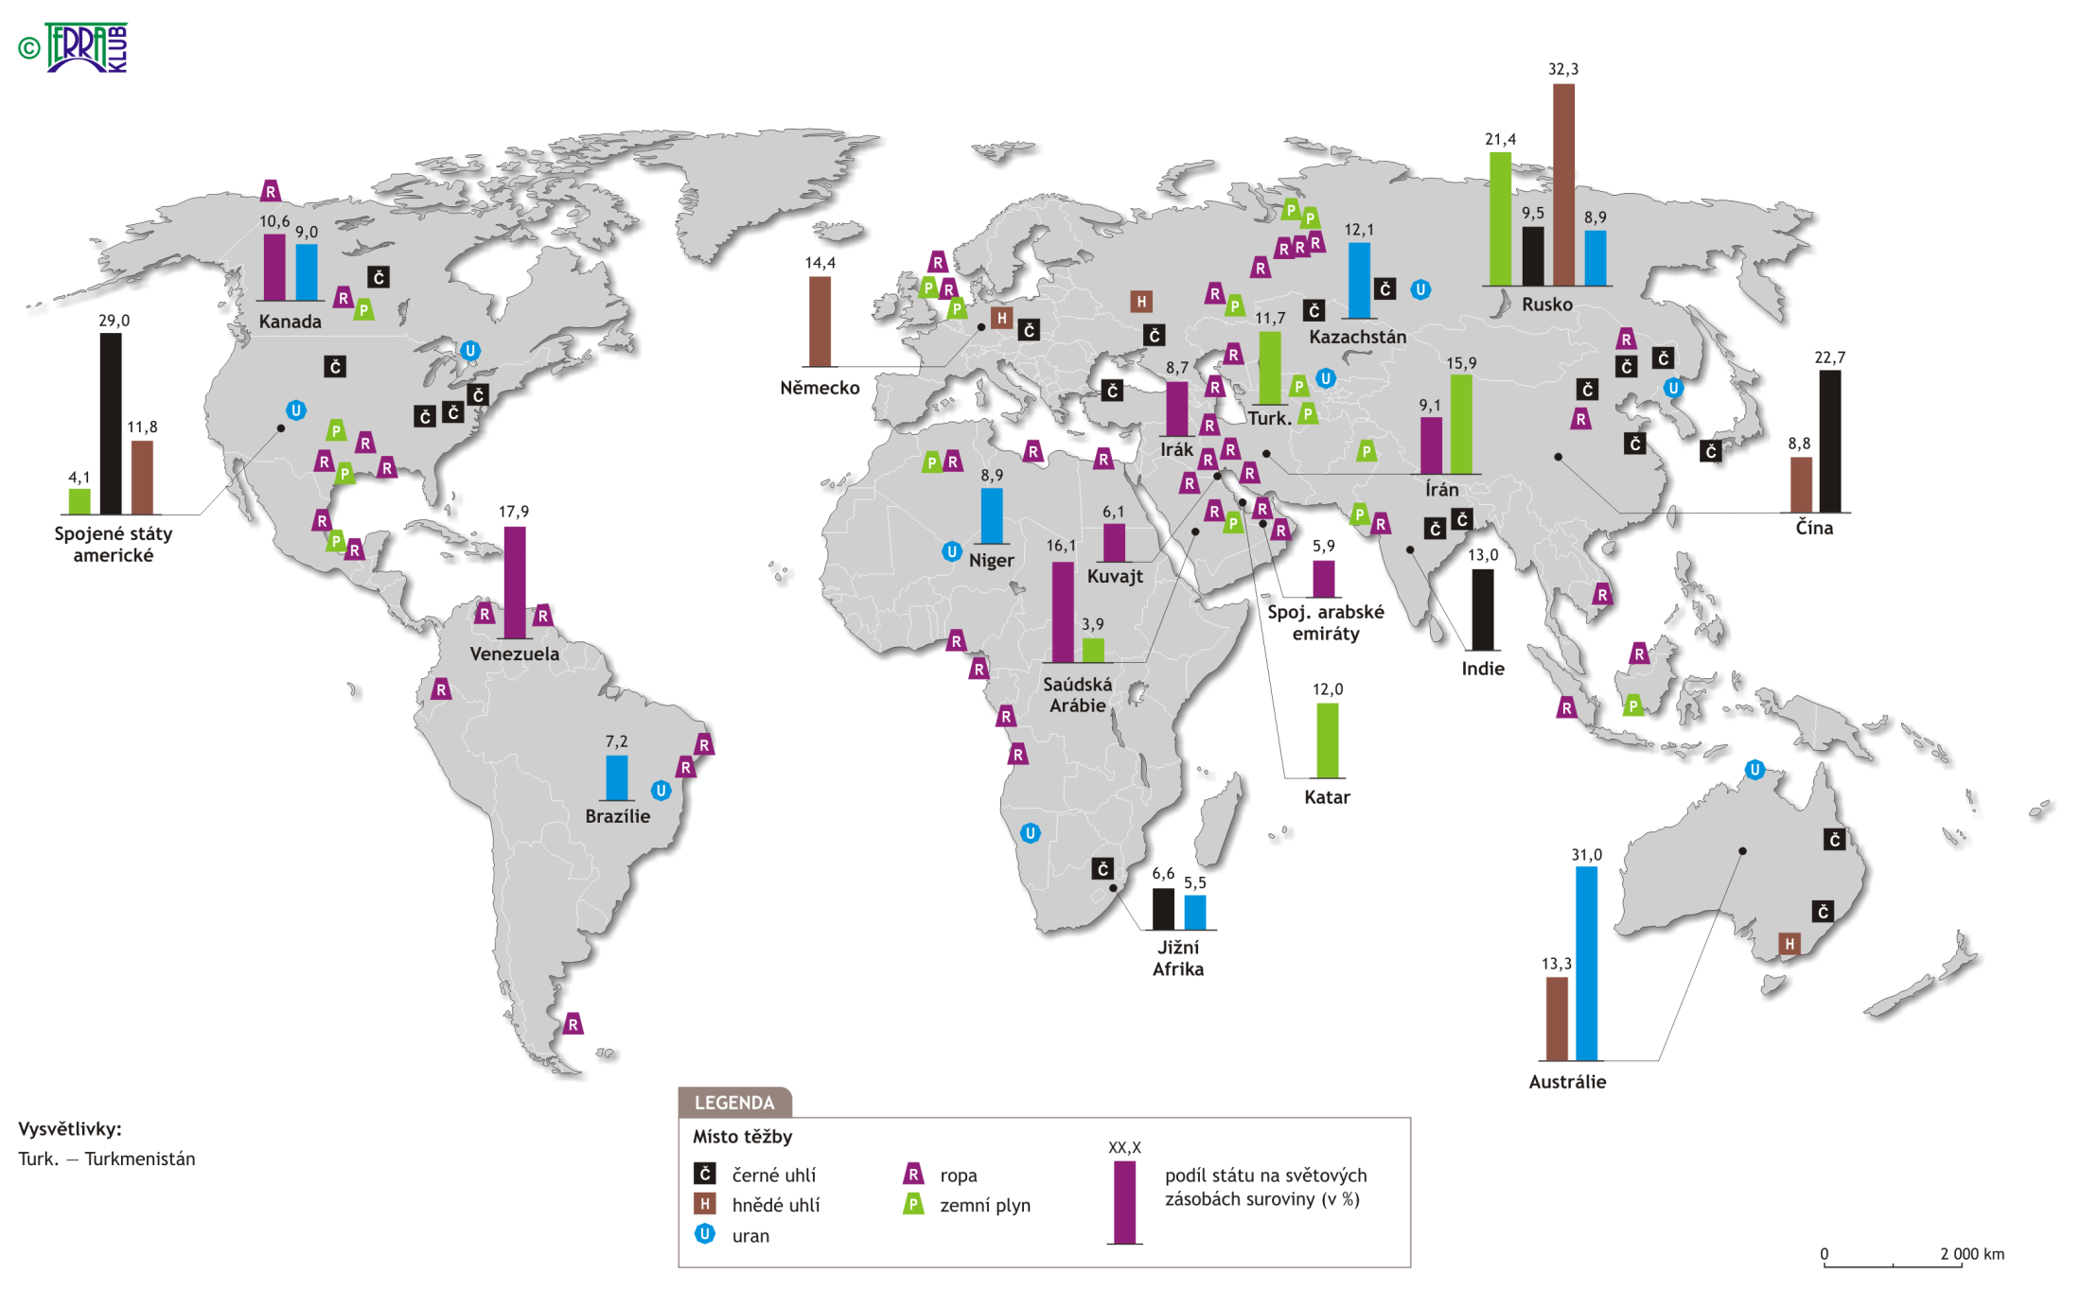

Slide 33
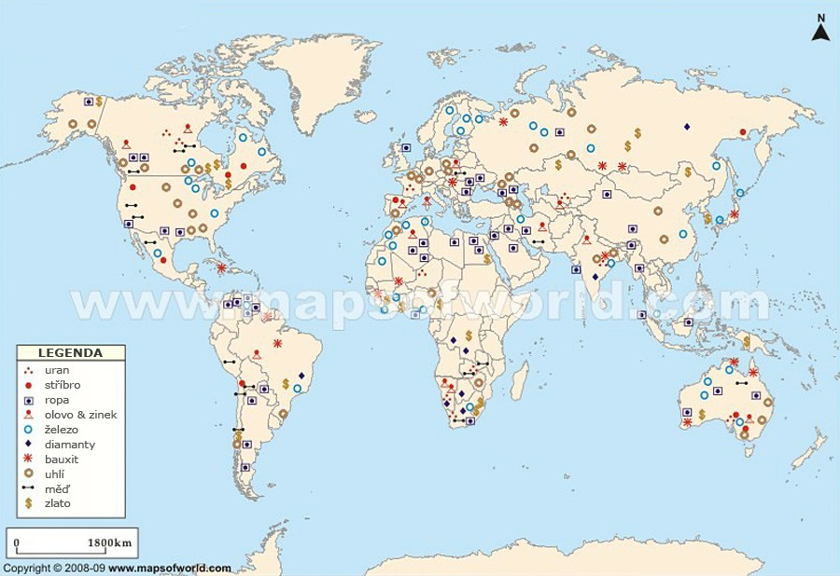

Slide 34
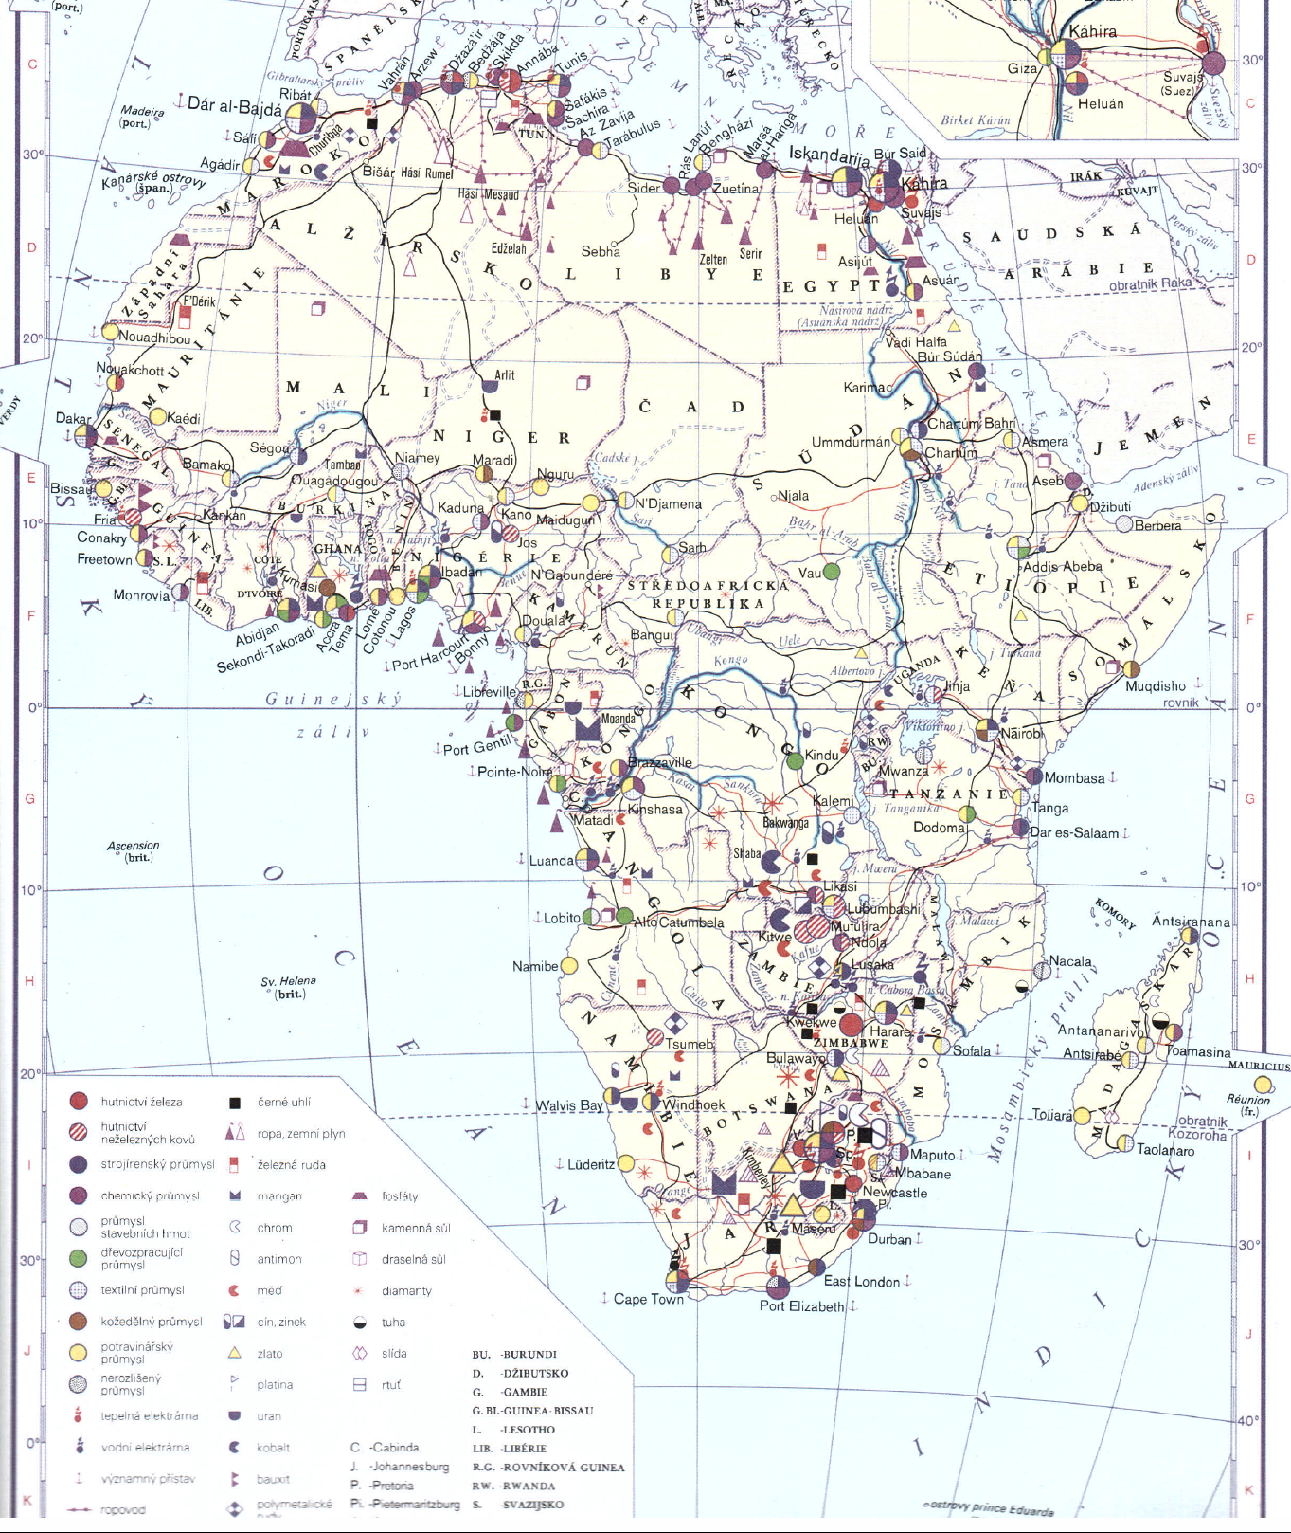

Slide 35
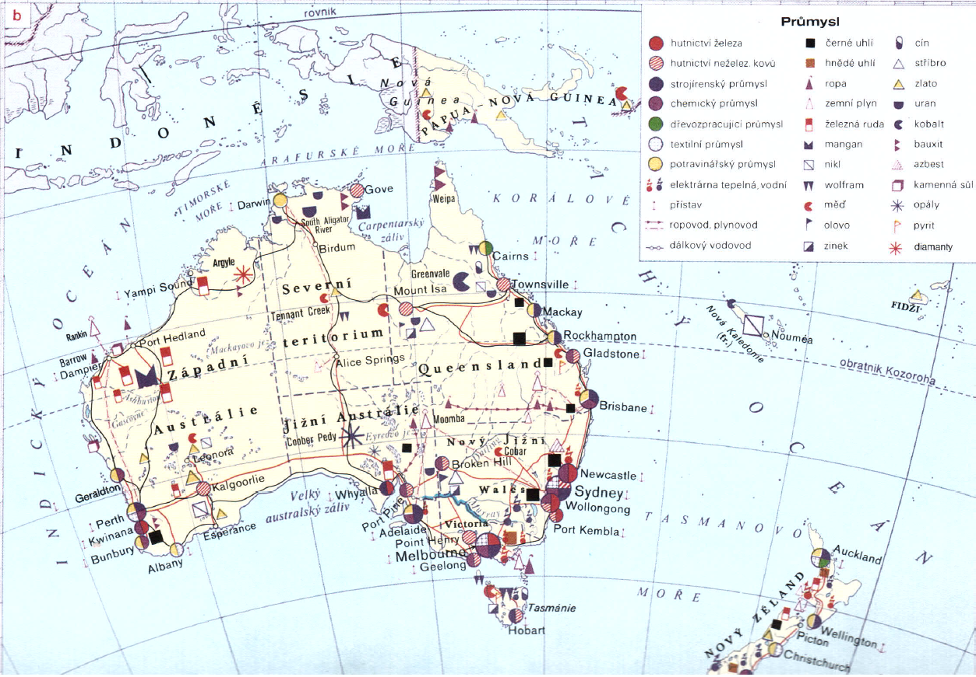

Slide 36
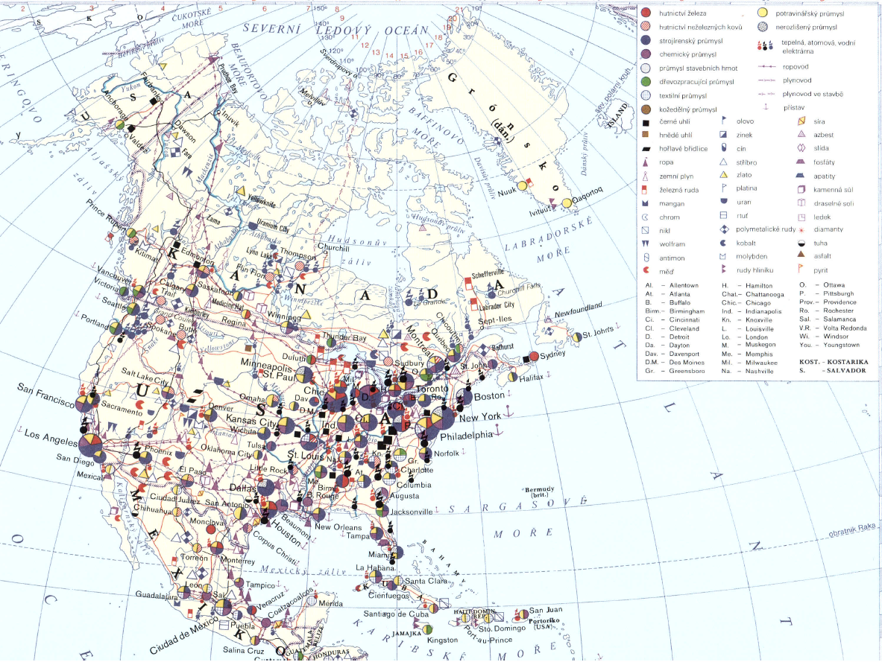

Slide 37
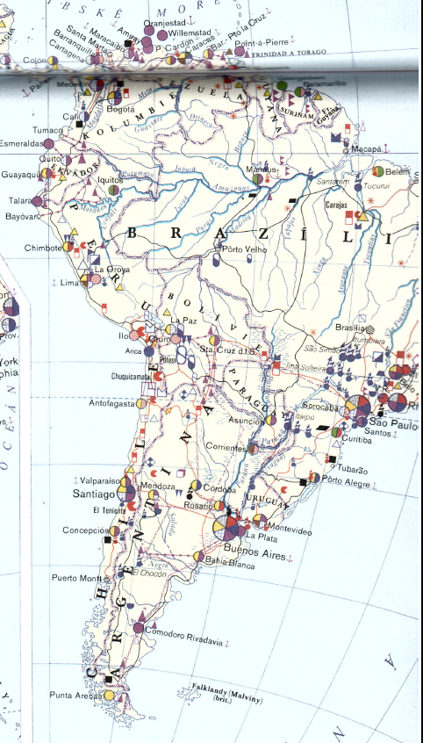

Slide 38
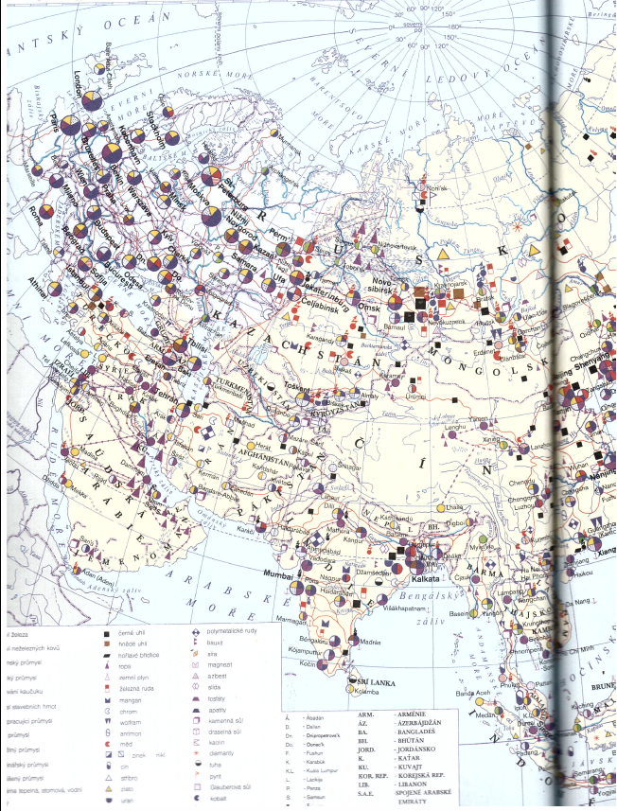

Slide 39
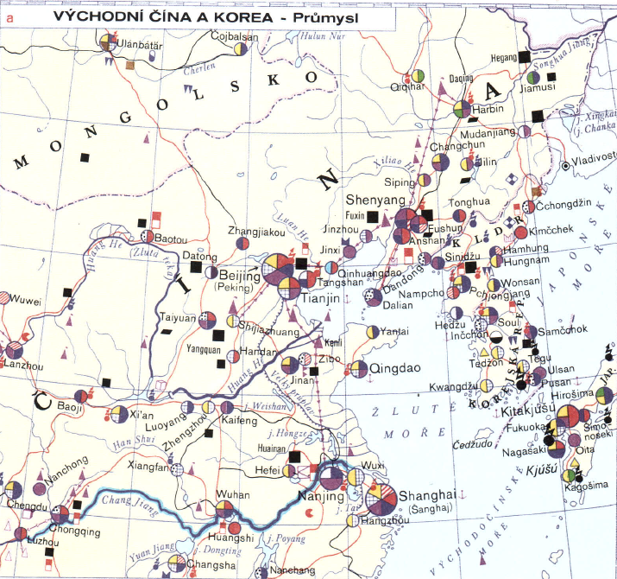

Slide 40
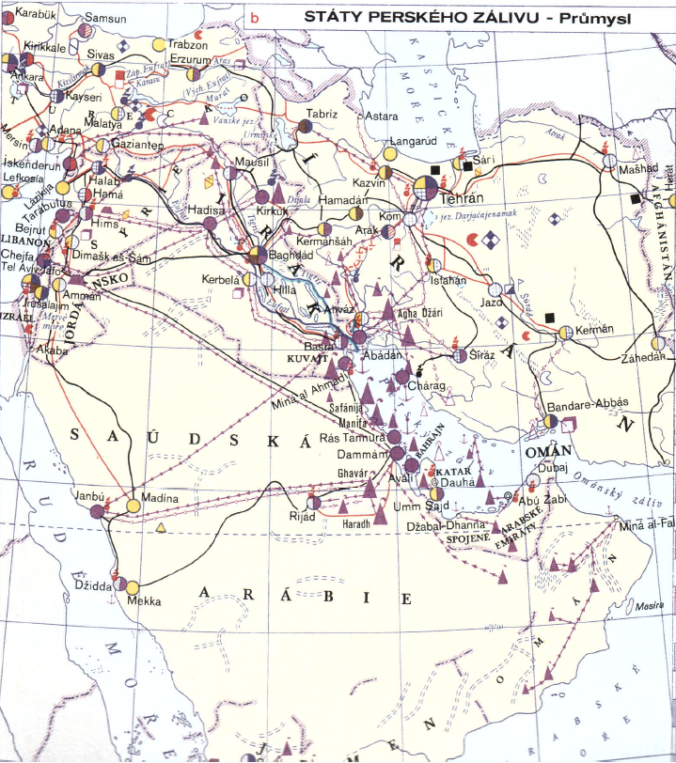

Slide 41
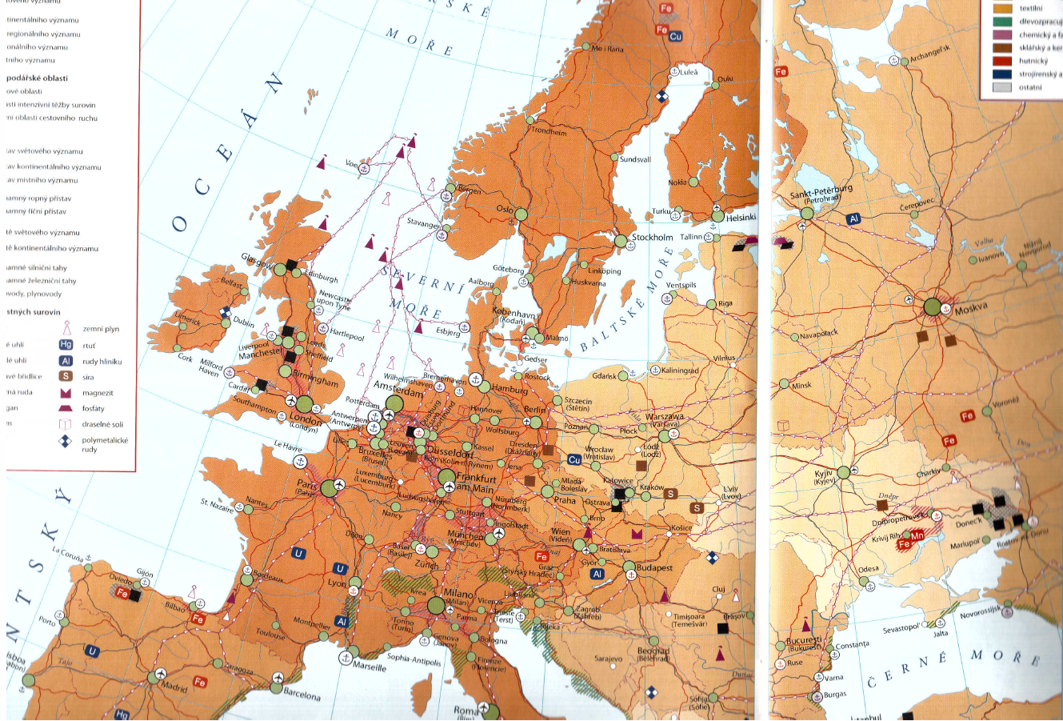

Slide 42
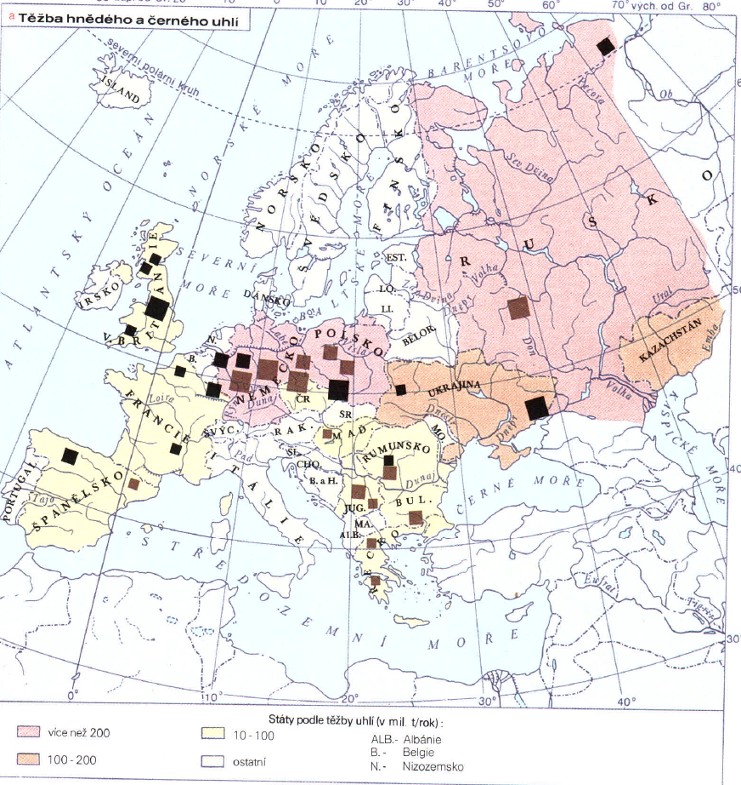

Slide 43
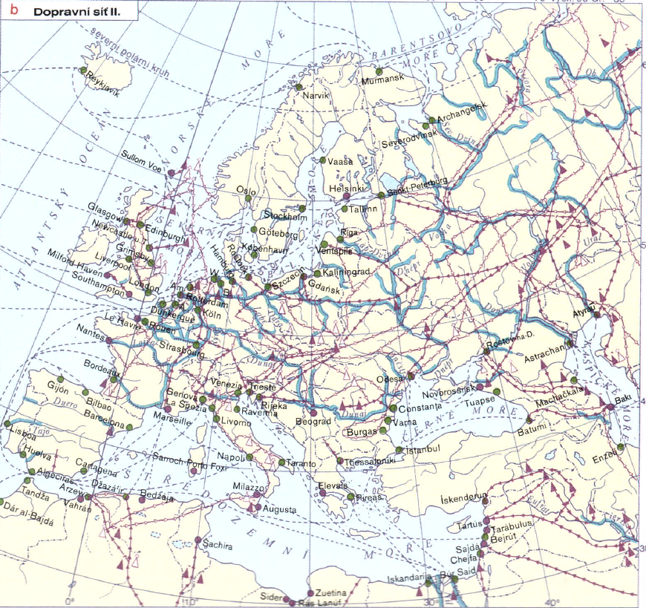

Slide 44
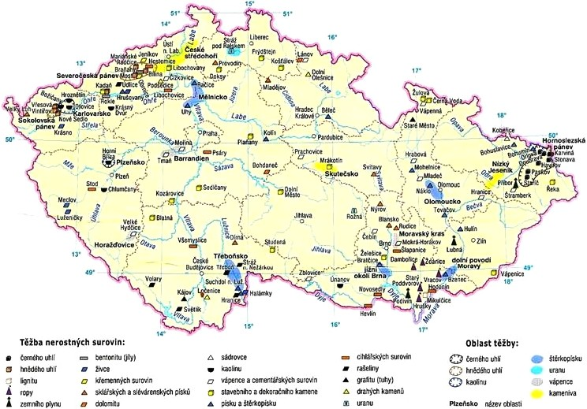

Slide 45


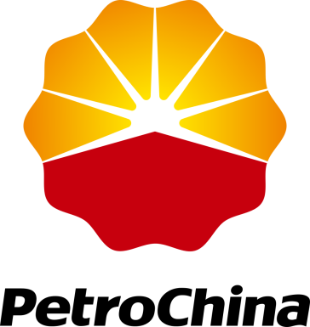





Těžařské firmy 1
ExxonMobil USA ropa a zemní plyn
PetroChina Čína ropa a zemní plyn
Petrobras Brazílie ropa a zemní plyn
BHP Billiton Austrálie/VB těžba
Royal Dutch Shell VB ropa a zemní plyn
Chevron USA ropa a zemní plyn
Gazprom Rusko ropa a zemní plyn
Vale Brazílie těžba
Rio Tinto Austrálie/VB těžba
Total Francie ropa a zemní plyn
BP VB ropa a zemní plyn

Slide 46








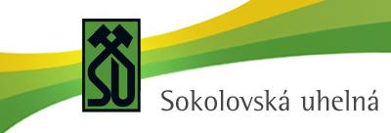

Těžařské firmy 2
OKD, a.s. Karviná 11 763
Severočeské doly, a.s. Chomutov 5 275
Sokolovská uhelná, a.s. Sokolov 3 856
DIAMO, státní podnik Stráž pod Ralskem 2 714
Severní energetická a.s. Most 851
LB MINERALS, s.r.o. Horní Bříza 824
Vršanská uhelná a.s. Most 587
POLCARBO spol. s r.o. Karviná 447
Green Gas DPB, a.s. Paskov 370
Českomoravský štěrk, a.s. Mokrá-Horákov 252

Slide 47
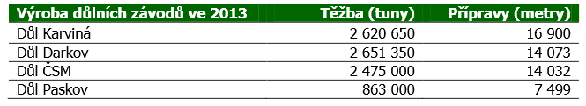
OKD, a.s.
profil firmy
- jediná černouhelná těžební společnost v ČR
- vlastní ji firma New World Resources (NWR) z Amsterdamu
- provozuje 4 doly, sídlí v Karviné
- k 31. 12. 2013 měla 11 763 zaměstnanců

